Slide 1
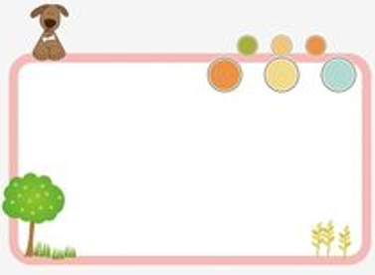

Bài 17: gi - k
gi
k

Slide 2

Tập đọc

Slide 3
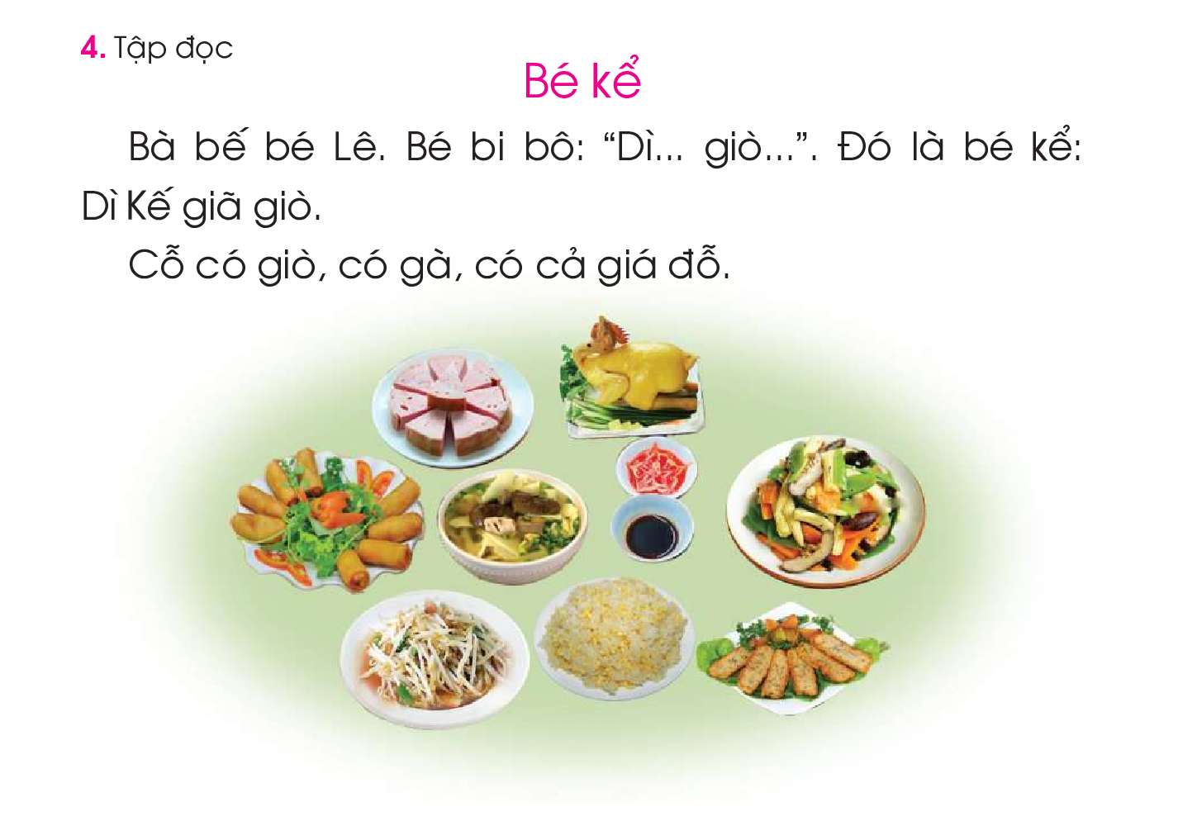

Slide 4

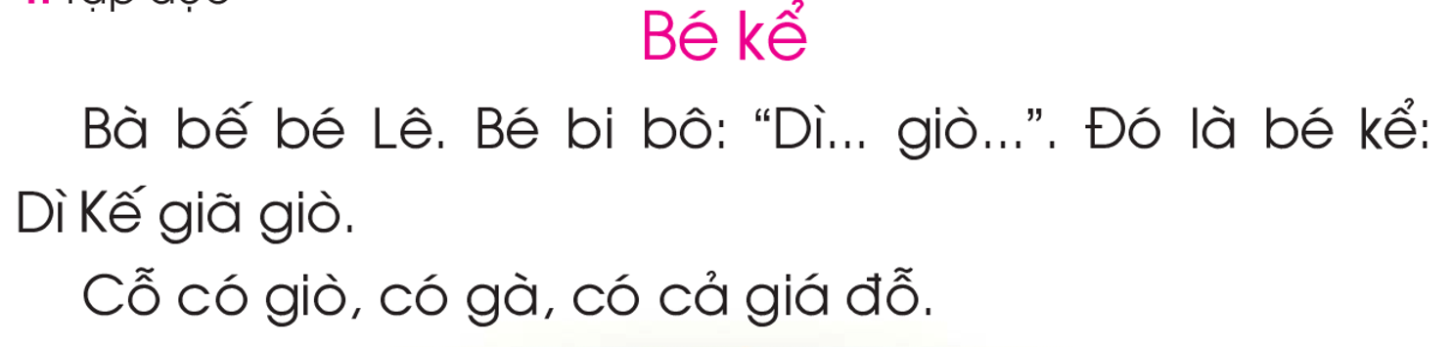
1
2
3
4
5
6

Slide 5

Tập viết

Slide 6
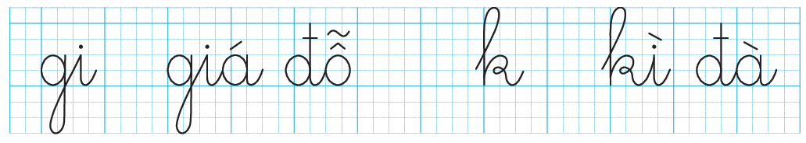

Slide 7
Hoc10 chúc các em học tốt!

